Slide 1
YKS
Akademik Rehberlik
Kariyer Gelişimi
Hedef 2023
Faaliyet Sunumu

Slide 2
YKS
TYT-AYT ANALİZLERİ
Milli Eğitim Bakanlığı Din öğretimi Genel Müdürlüğü Hedef 2023 Projesi

Slide 3
YKS Konu Dağılımları ve Kazanımlarına İlişkin Bilgilendirme Çalışmaları
Sınav Verileri
……………….
2024
2022
………………..
…………………..
……………….
2020
………………….
2023
2025
2021
………………..

Slide 4
YKS Konu Dağılımları ve Kazanımlarına İlişkin Bilgilendirme Çalışmaları
TYT Türkçe Soru Dağılımı
SORU DAĞILIMI | 2022 | 2021 | 2020 | 2019 | 2018 | 2017 | 2016 | 2015 | 2014 | 2013 | 2012 | 2011 | 2010
Ses Bilgisi | – | 1 | – | 1 | 3 | 3 | 1 | 1 | 1 | 1 | 1 | 1 | –
Dil Bilgisi | 3 | 2 | 3 | 8 | 1 | 1 | 3 | 2 | 5 | 5 | 6 | 5 | 5
Noktalama İşaretleri | 2 | 2 | 2 | 1 | 1 | 1 | 1 | 1 | 1 | 1 | 1 | 2 | 2
Yazım Kuralları | 2 | 2 | 2 | 2 | 2 | 2 | 1 | 1 | 1 | 2 | – | 2 | 2
Anlatım Bozukluğu | – | – | – | – | 1 | 1 | 2 | – | – | 1 | – | 1 | 1
Paragraf | 26 | 25 | 26 | 22 | 22 | 22 | 22 | 26 | 23 | 20 | 23 | 20 | 20
Cümlede Anlamı | 3 | 3 | 6 | 3 | 7 | 7 | 7 | 6 | 6 | 7 | 7 | 6 | 7
Sözcükte Anlamı | 4 | 5 | 1 | 3 | 3 | 3 | 3 | 3 | 3 | 3 | 2 | 3 | 3
SORU SAYISI | 40 | 40 | 40 | 40 | 40 | 40 | 40 | 40 | 40 | 40 | 40 | 40 | 40
TYT Tarih Soru Dağılımı
SORU DAĞILIMI | 2022 | 2021 | 2020 | 2019 | 2018 | 2017 | 2016 | 2015 | 2014 | 2013 | 2012 | 2011
Tarih ve Zaman | – | – | – | – | – | 1 | 1 | 1 | 1 | 1 | 1 | 1
İlk ve Orta Çağlarda Türk Dünyası | 1 | 1 | 1 | 1 | 1 | 1 | 1 | 1 | 1 | 1 | 1 | 1
İslam Medeniyetinin Doğuşu ve İlk İslam Devletleri | – | – | – | – | – | 1 | 1 | 1 | 1 | 1 | 1 | 1
Türklerin İslamiyet’i Kabulü ve İlk Türk İslam Devletleri | 1 | 1 | 1 | 1 | 1 | 1 | 1 | 1 | 1 | 1 | 1 | –
Beylikten Devlete Osmanlı | 1 | – | – | 1 | 1 | 2 | 1 | 1 | 1 | – | 1 | 1
Dünya Gücü Osmanlı | – | – | – | – | – | 1 | 1 | 1 | 1 | 1 | 1 | 1
Değişim Çağında Avrupa ve Osmanlı | – | – | – | – | – | – | 1 | – | – | 1 | – | –
Uluslararası İlişkilerde Denge Stratejisi (1774-1914) | – | 1 | 1 | – | 1 | 1 | 1 | 2 | 2 | 1 | 1 | 2
XX. Yüzyıl Başlarında Osmanlı Devleti ve Dünya | – | – | 1 | – | 1 | 2 | 2 | 2 | 1 | 1 | 1 | 3
Milli Mücadele | 1 | 1 | 1 | 1 | – | 1 | 2 | – | 2 | 3 | 4 | 2
Atatürkçülük ve Türk İnkılabı | 1 | 1 | – | 1 | – | 4 | 3 | 5 | 4 | 4 | 5 | 5
SORU SAYISI | 5 | 5 | 5 | 5 | 5 | 15 | 15 | 15 | 15 | 15 | 17 | 17
TYT Coğrafya Soru Dağılımı
SORU DAĞILIMI | 2022 | 2021 | 2020 | 2019 | 2018 | 2017 | 2016 | 2015 | 2014
Doğa ve İnsan | – | – | – | 1 | 1 | 1 | – | 1 | 1
Dünya’nın Şekli ve Hareketleri | – | 1 | – | – | – | – | – | 1 | –
Coğrafi Konum | – | – | – | – | – | – | 1 | 1 | –
Harita Bilgisi | 1 | – | 1 | – | 1 | 1 | 1 | – | –
İklim Bilgisi | 1 | 1 | 1 | 1 | 1 | 3 | 2 | 1 | 4
iç ve Dış Kuvvetler | 1 | 1 | 1 | – | – | 1 | 1 | 2 | 3
Nüfus ve Yerleşme | – | 1 | 1 | 2 | 1 | 2 | 3 | 2 | –
Türkiye’nin Yer Şekilleri | – | – | – | – | – | 1 | – | – | –
Ekonomik Faaliyetler | 1 | – | – | – | – | 1 | – | 1 | 1
Bölgeler | – | 1 | 1 | – | – | 1 | 2 | 1 | 2
Uluslararası Ulaşım Hatları | – | – | – | – | – | – | 1 | 1 | 1
Doğal Afetler | 1 | – | – | 1 | 1 | 1 | 1 | 1 | –
SORU SAYISI | 5 | 5 | 5 | 5 | 5 | 12 | 12 | 12 | 12
TYT Felsefe Soru Dağılımı
SORU DAĞILIMI | 2022 | 2021 | 2020 | 2019 | 2018 | 2017 | 2016 | 2015 | 2014 | 2013 | 2012 | 2011
Felsefe’nin Konusu | 1 | 2 | – | 1 | – | 1 | – | 1 | 1 | 2 | 2 | 2
Bilgi Felsefesi | 2 | – | 1 | 1 | 2 | 2 | 2 | 1 | 2 | 1 | 2 | 1
Bilim Felsefesi | – | – | – | 1 | – | 1 | – | 1 | – | 1 | 1 | 1
Varlık Felsefesi | 1 | 1 | 1 | – | 1 | 1 | 3 | 1 | 1 | 1 | 1 | 2
Ahlak Felsefesi | 1 | – | 2 | 1 | 1 | 1 | 1 | 1 | 1 | 1 | 1 | 1
Siyaset Felsefesi | – | 1 | – | 1 | – | – | 1 | 1 | 1 | 1 | 1 | 1
Din Felsefesi | – | – | 1 | – | 1 | 1 | 1 | 1 | 1 | – | – | –
Sanat Felsefesi | – | 1 | – | – | – | 1 | – | 1 | 1 | 1 | 1 | 1
SORU SAYISI | 5 | 5 | 5 | 5 | 5 | 8 | 8 | 8 | 8 | 8 | 9 | 9
TYT Din Soru Dağılımı
SORU DAĞILIMI | 2022 | 2021 | 2020 | 2019 | 2018 | 2017 | 2016
Bilgi ve İnanç | 1 | 1 | 1 | 2 | 1 | – | 2
Din ve İslam | 1 | – | – | – | – | – | –
İslam ve İbadet | 1 | 1 | – | 1 | 1 | 1 | 1
Gençlik ve Değerler | – | 1 | 1 | 1 | 1 | 1 | –
Allah İnsan İlişkisi | 1 | – | – | – | – | – | –
Hz. Muhammed (S.A.V) | – | – | 1 | 1 | 1 | 1 | 1
Vahiy ve Akıl | – | 1 | 2 | – | 1 | 1 | –
İslam Düşüncesinde Yorumlar, Mezhepler | – | – | – | – | – | 1 | –
Din, Kültür ve Medeniyet | 1 | 1 | – | – | – | – | 1
SORU SAYISI | 5 | 5 | 5 | 5 | 5 | 5 | 5

Slide 5
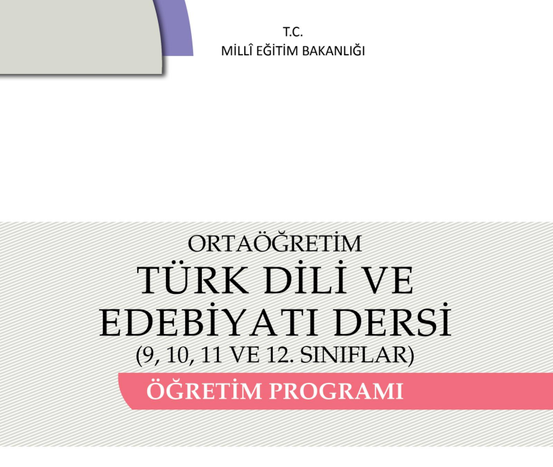
YKS Konu Dağılımları ve Kazanımlarına İlişkin Bilgilendirme Çalışmaları
https://ttkb.meb.gov.tr/meb_iys_dosyalar/2021_12/22160601_2022_YKS.pdf

Slide 6
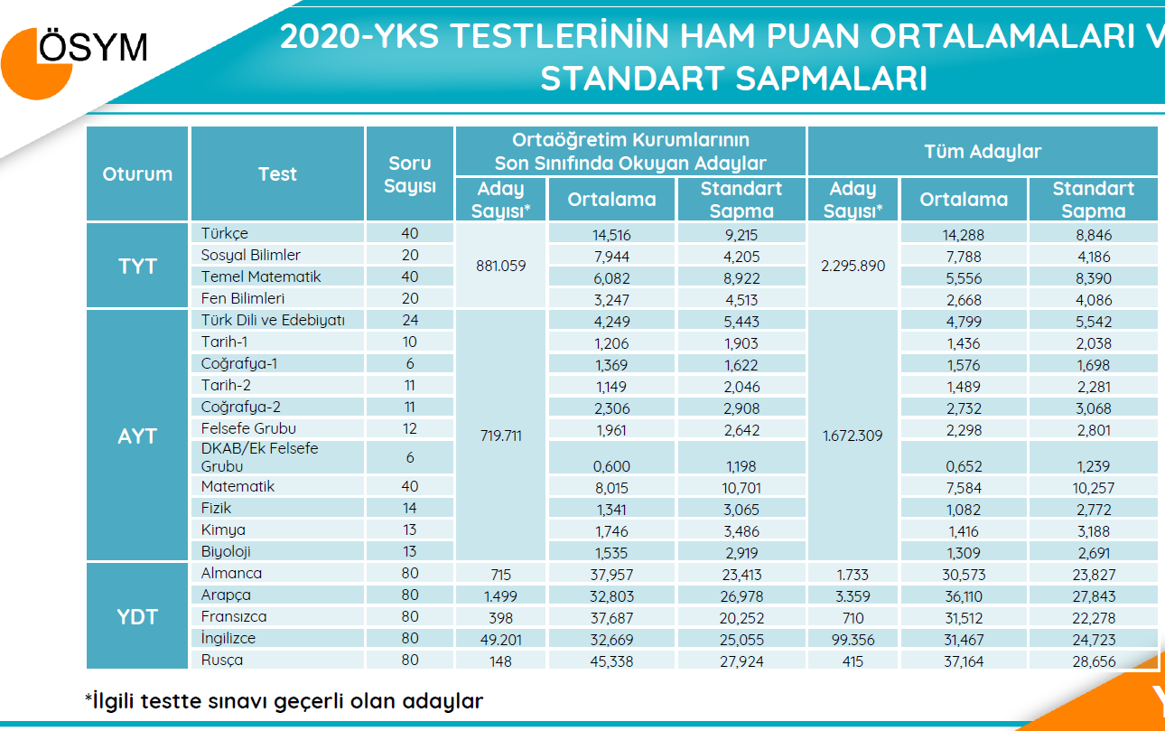

Slide 8
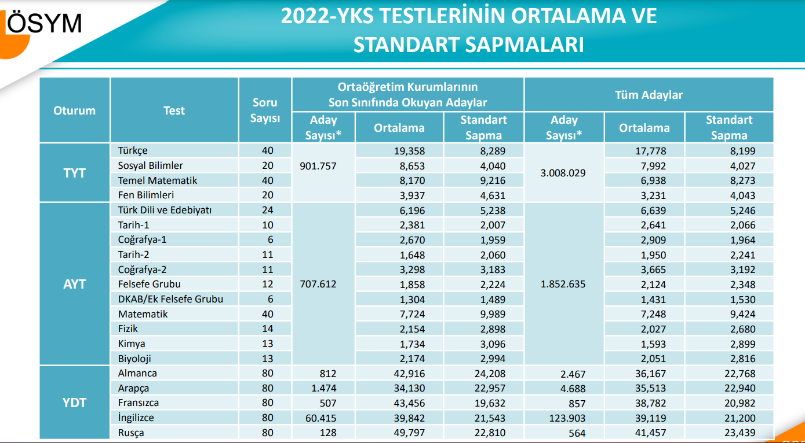

Slide 9
Sınav Soru Rehberliği ve Motivasyon
Milli Eğitim Bakanlığı Din öğretimi Genel Müdürlüğü Hedef 2023 Projesi

Slide 10
Sınav ve Soru Rehberliği - Motivasyon Atölyeleri
Dünden bugüne soruların
özelliklerinin tanıtımı ve yaşam beceri temelli sorularla ilgili okullarda iyi örnekler

Slide 11
Sınav ve Soru Rehberliği - Motivasyon Atölyeleri
HEDEF BELİRLEME ÇALIŞMALARI

Slide 12
Sınav ve Soru Rehberliği - Motivasyon Atölyeleri
Sınavda zaman yönetimi
Boş zaman yoktur;
boşa geçen
zaman vardır.
HAYAT,
GEÇ KALANI
AFFETMEZ!

Slide 13
Sınav ve Soru Rehberliği - Motivasyon Atölyeleri
Aile Desteği
ve Ebeveyn Refleksleri
VELİ REHBERLİĞİ

Slide 14
Sınav ve Soru Rehberliği Temel İlkeleri
Ölçemediğinizi geliştiremezsiniz!
01
Sorular,
bilincin lazerleridir!
02
Soru çözmeden
sınav kazanılamaz!
03

Slide 15
Sınav ve Soru Rehberliği Temel İlkeleri
Yaşanmış başarı hikâyeleri
04
Hedef belirme
ve motivasyon
05
Geçmişte başarmıştık,
şimdi de başarabiliriz!
06

Slide 16
Sınav ve Soru Rehberliği Temel İlkeleri
Erdemli rekabet ve irade eğitimi
07
Çıkmış
soruların çözümleri
08
09
Sınav kaygısı denetimi

Slide 17
Sınav ve Soru Rehberliği Temel İlkeleri
Sınava fiziksel ve teknik hazırlık
10
Deneme
deneyimi ve hız
11
11
Çıkmış soru kökleri bilgisi

Slide 19
Branş sözlüğü çalışmaları
12
Branşın
çalışma yöntemleri
13
14
Kazanıma dayalı soru analizi

Slide 20
Sınav ve Soru Rehberliği Temel İlkeleri
Beceri temelli soru analizi
15
Yaşam temeli
yeni nesil sorular
16
17
Ales, Tımms, Pısa soru tanıtımı

Slide 22
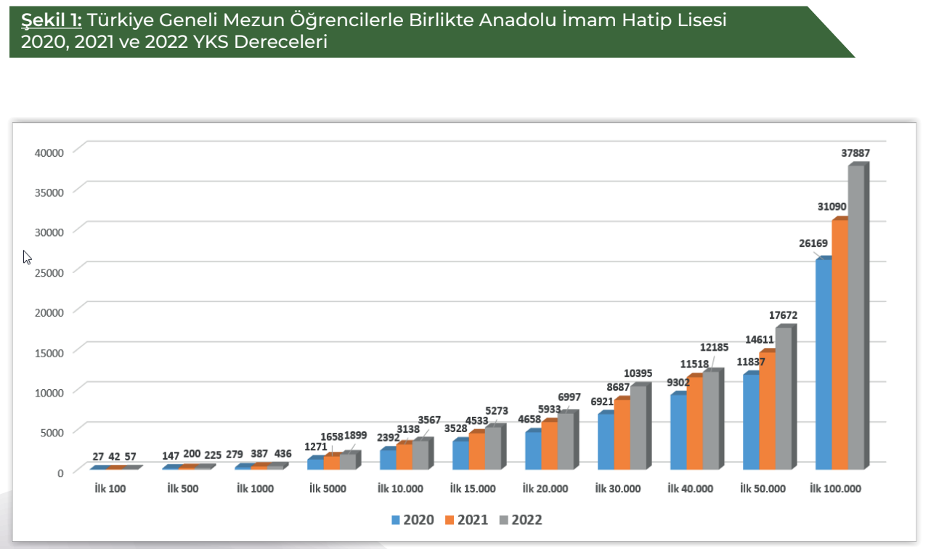

Slide 23
